Slide 1



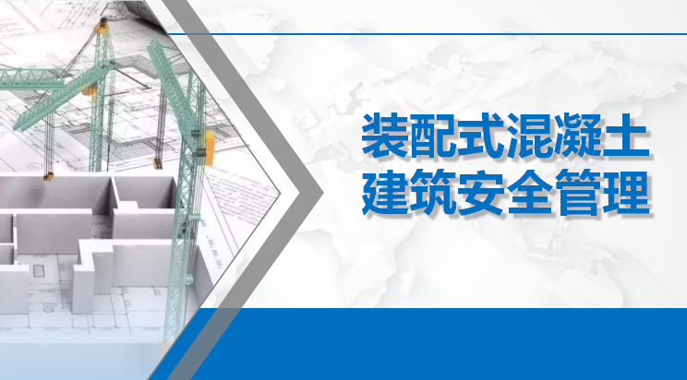








主持单位：

Slide 2


Slide 3
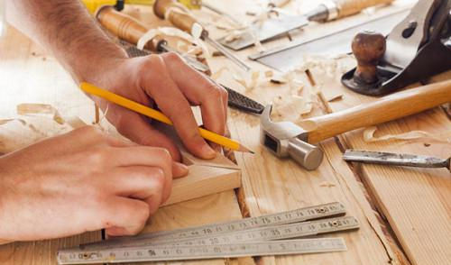
第12章 轴测投影

Slide 4

平面体的正等轴测图画法

Slide 5
轴测图
正轴测
2. 平面体的正等轴测图画法
轴向伸缩系数：
p=q=r= 0.82
简化轴向伸缩系数：
p=q=r= 1
Z
Z
O
O
X
Y
X
Y
p=q=r= 0.82
p=q=r= 1
图形放大了1.22倍

Slide 6
轴测图
正轴测
2. 平面体的正等轴测图画法
一般步骤：
（1）读立体三视图，形体分析，在三视图上建立空间的坐标轴。
（2）由轴间角画出轴测轴，确定三个轴向伸缩系数( p=q=r=1(0.82) )。
（3）选择适当的作图方法，依次作出各基本体或各线段、表面的轴测图。
（4）擦去不可见的线段并加深可见部分，完成立体的轴测图。

Slide 7
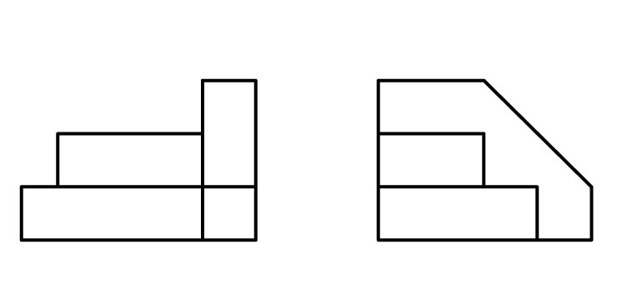
轴测图
正轴测
2. 平面体的正等轴测图画法
根据两面投影图，画出正等轴测图

Slide 8
知识点学习
谢谢观看

